Slide 1

THỰC HÀNH TIẾNG VIỆT:
TỪ NGỮ ĐỊA PHƯƠNG

Slide 2




Trò chơi
“NHÌN HÌNH ĐOÁN CHỮ”
KHỞI ĐỘNG

Slide 3

Trò chơi
“NHÌN HÌNH
ĐOÁN CHỮ”
Luật chơi:
1) Tìm từ ngữ biểu đạt hình ảnh sau ?
2) Từ nào dùng phổ biến trong toàn dân?
3) Từ nào chỉ dùng ở một hoặc một số địa phương?

Slide 4
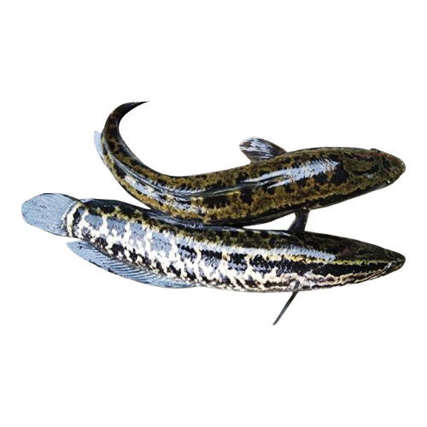
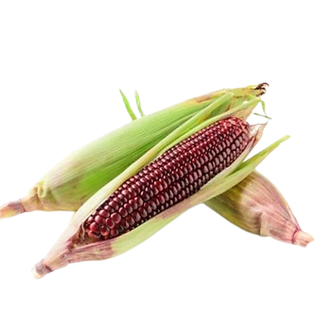
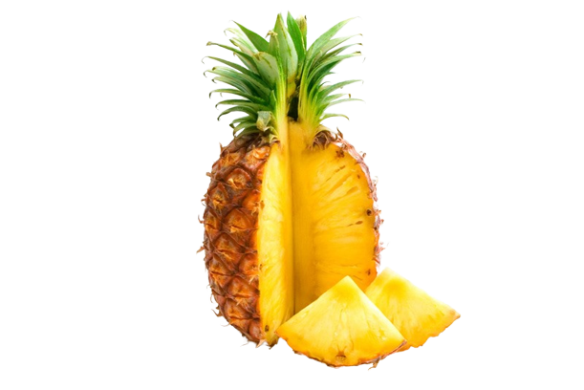
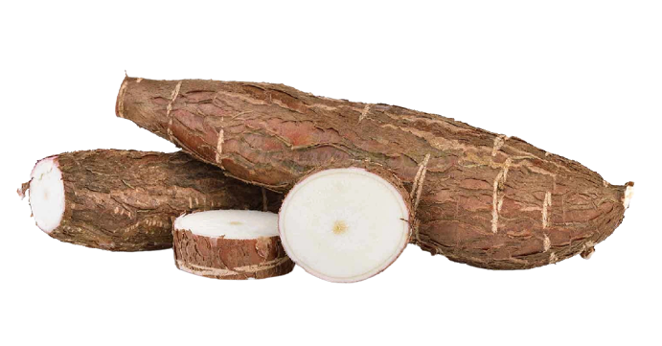
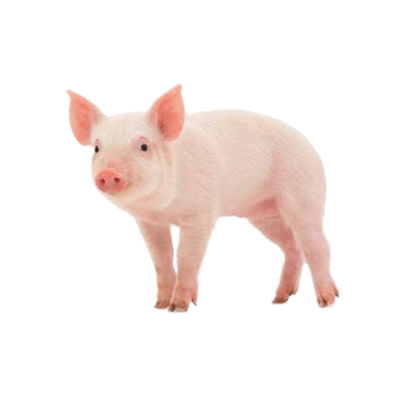
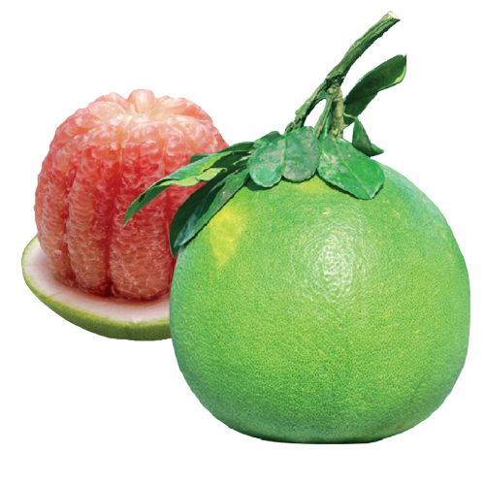
Hình ảnh sự vật
Từ biểu thị dùng rộng rãi trong toàn dân
Từ biểu thị chỉ dùng ở một số địa phương
Dứa
Củ sắn
Cá quả
Lợn
Bưởi
Ngô
Thơm
Củ khoai mì
Cá chuối, cá lóc,
cá tràu
Heo
Bòng
Bắp, bẹ

Slide 5
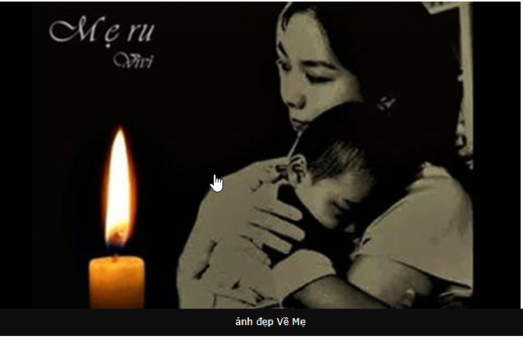
Toàn dân
Mẹ
Miền Bắc
Miền Trung
Miền Nam
Mẹ, u, bu, mế
Nợ, mệ, bầm
Má
Notes:
0368218377

Slide 6
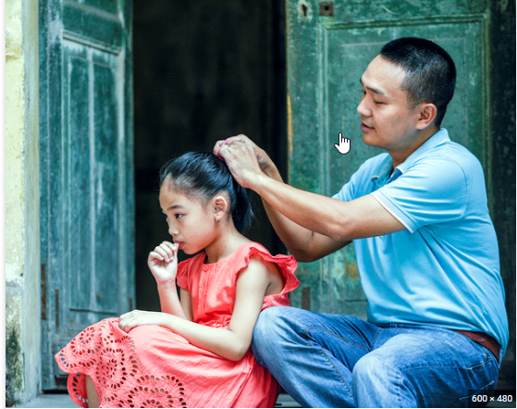
Toàn dân
Bố( cha)
Miền Bắc
Miền Trung
Miền Nam
Thầy
Bọ
Ba, tía
Notes:
0368218377

Slide 7
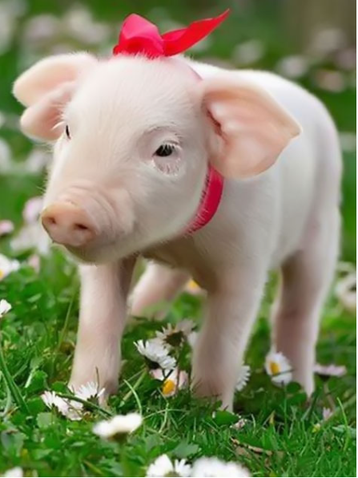
Toàn dân
Lợn
Miền Bắc
Miền Trung
Miền Nam
Lợn
heo
heo
Notes:
0368218377

Slide 8
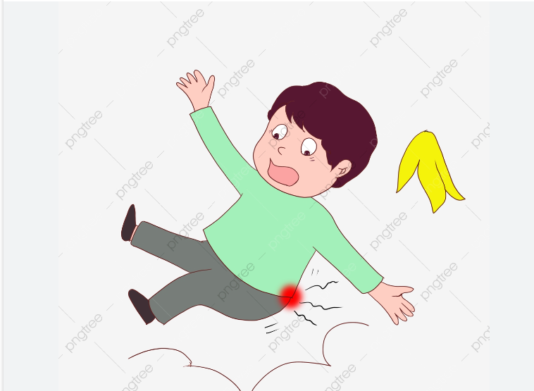
Toàn dân
Ngã
Miền Bắc
Miền Trung
Miền Nam
Ngã
Bổ
té
Notes:
0368218377

Slide 9


HÌNH THÀNH KIẾN THỨC

Slide 10
HÌNH THÀNH KIẾN THỨC
I. TỪ NGỮ ĐỊA PHƯƠNG (PHƯƠNG NGỮ)
-Tìm trong văn bản “Chuyện cơm hến” một số từ ngữ mà chỉ người vùng miền Trung mới dùng, người miền khác cần chú thích mới hiểu được.
-> Duống, xắt, rau mưng, trụng, đậu phụng, mè, vị tinh, thẫu, vịm, trẹc, o...
-Nếu không có chú thích, em có hiểu nghĩa từ “duống” không? Có thể thay thế từ “trụng” bằng từ nào khác?
-Thế nào là từ ngữ địa phương?
-Việc sử dụng những từ ngữ địa phương trong văn bản có tác dụng gì? Và cần lưu ý điều gì khi sử dụng?

Slide 11
a. Khái niệm:
Khác với từ ngữ toàn dân, từ ngữ địa phương là từ ngữ riêng biệt ở mỗi vùng miền.
Ví dụ: trụng (miền Trung), u (miền Bắc), tía (miền Nam)...
b. Tác dụng:
Tạo sắc thái địa phương cho câu chuyện, nhân vật... trong tác phẩm văn học.

Slide 12

c. Lưu ý khi sử dụng
- Trong văn bản khoa học, hành chính… không được dùng từ ngữ địa phương.
- Trong giao tiếp thông thường, chỉ nên dùng từ ngữ địa phương khi trò chuyện thân mật với những người nói cùng phương ngữ với mình, nếu không sẽ dẫn đến khó hiểu.

Slide 13

II.LUYỆN TẬP

Slide 14
Bài tập 1/tr.116:
1) Từ ngữ địa phương trong câu văn: thẫu, vịm, trẹc, o.
Tránh đồng nhất những từ ngữ khó hiểu với từ ngữ địa phương (từ “mù u” tên loại cây ở địa phương).
2) Những từ ngữ đó là từ địa phương, vì nó khác với từ toàn dân, chỉ được dùng ở một vùng miền nhất định (Huế, miền Trung).
Từ ngữ địa phương
Từ ngữ toàn dân
thẫu
thẩu
vịm
liễn
trẹc
mẹt
o
cô

Slide 15
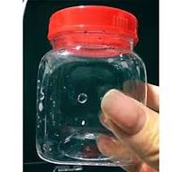
Thẫu: (thẩu do cách phát âm mà thành thẫu) dụng cụ đựng đồ ăn có miệng to gần bằng hoặc bằng thân, làm bằng nhựa, sành sứ, thủy tinh.
Notes:
0368218377

Slide 16
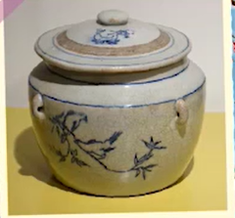
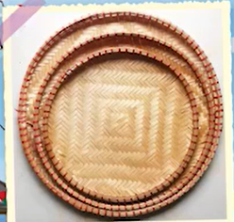
Trẹc: cái mẹt, đồ đan bằng tre nứa, lòng nông, hình dáng và kích thước giống cái mâm.
Vịm: (thường gọi là liễn) đồ bằng sành sứ có nắp đậy, dùng để đựng thức ăn.
Notes:
0368218377

Slide 17
Bài tập 2/tr.116:
Từ ngữ địa phương | Từ ngữ toàn dân tương đương | Ghi chú (nguồn khai thác)
lạt
nhạt
duống
xuống
xắt
thái
trụng
nhúng
thẫu
thẩu
vịm
liễn
trẹc
mẹt
o
cô

Slide 18
Bài tập 3/tr.116:
Yêu cầu: Cho biết tác dụng của việc dùng từ ngữ địa phương của Huế trong “Chuyện cơm hến”.
Tác dụng: Tạo ấn tượng sâu đậm về Huế và văn hoá Huế; tô đậm sắc màu Huế.

Slide 19
Bài tập 4/tr.116:
Yêu cầu: Nêu một số từ ngữ địa phương chỉ sự vật (người, cây cối, con vật, đồ vật,...) ở các vùng miền mà em biết và tìm từ ngữ toàn dân tương ứng, theo cách điền vào bảng.
Địa phương | Từ ngữ địa phương | Từ ngữ toàn dân tương ứng
Miền Bắc
Miền Trung
Miền Nam

Slide 20
Địa phương | Từ ngữ địa phương | Từ ngữ toàn dân tương ứng
Miền Bắc
Miền Trung
Miền Nam
u, bu
- mẹ
- u/bu
- thầy
- bố
- mô
- o
- răng
- rứa
- đâu
- cô
- sao
- thế/ vậy
- tía
- má
- cái chén
- trái mận
- bố
- mẹ
- cái bát
- quả roi

Slide 21
BÀI TẬP RA THÊM
Dưới đây là những từ ngữ địa phương Nam Bộ được dùng trong văn bản “Trở gió” (Nguyễn Ngọc Tư), em hãy tìm các từ toàn dân tương ứng với những từ này và cho biết tác dụng của việc sử dụng những từ ngữ địa phương trong văn bản đó?
lãng nhách, xấp xãi, nhảy cà tưng, gấp rãi, tánh,liếp, bấp bỏm, xà quần.
Notes:
0368218377

Slide 22
lãng nhách
xấp xãi
nhảy cà tưng
gấp rãi
tánh
liếp
bấp bỏm
xà quần
Từ ngữ địa phương Nam Bộ
Từ ngữ toàn dân
- tẻ nhạt
-vội vàng
-nhảy cẫng lên
-gấp rút
-tính
-luống
-bập bõm
-luẩn quẩn
Notes:
0368218377

Slide 23
-Tác dụng:
Việc tác giả sử dụng từ ngữ địa phương nhằm tô đậm cảnh sắc thiên nhiên và tính cách con người Nam Bộ; qua đó thể hiện sự gắn bó, tình yêu sâu nặng với quê hương của nhà văn.
Notes:
0368218377

Slide 24
Tìm từ ngữ toàn dân tương ứng với từ ngữ địa phương ở tỉnh Quảng Nam:
mè, thơm, heo, ngó, dù, mô, ni, chộ, chưng, mần, tui, bự, dề...
-> mè - vừng, thơm - dứa, heo - lợn, ngó - nhìn, dù - ô, mô - nào, ni - này, chộ - chỗ, chưng - chân, mần - làm, tui - tôi, bự - to, dề - về...
Notes:
0368218377

Slide 25

VẬN DỤNG
Thực hiện ở nhà bài tập dự án: Thiết kế trò chơi “Thử tài của bạn” để báo cáo đầu buổi học sau:
+ Sưu tầm lời hát, lời thơ, câu văn có từ địa phương.
+ Tìm từ địa phương và tìm ý nghĩa, chỉ rõ đó là ngôn ngữ miền nào.

Slide 26


Hướng dẫn học ở nhà
Hoàn thiện các bài tập vào vở;
Đọc trước văn bản “Hội lồng tồng”.
(Phiếu học tập giao về nhà)
Xác định | Trả lời
Xuất xứ | ...
Kiểu VB | ...
Nội dung chính | ...
PT biểu đạt | ...
Bố cục và nội dung từng phần | ...

